Slide 1

ФГБОУ ВО СТАВРОПОЛЬСКИЙ ГОСУДАРСТВЕННЫЙ АГРАРНЫЙ УНИВЕРСИТЕТ
О РЕАЛИЗАЦИИ МЕРОПРИЯТИЙ ПО ТРАНСФОРМАЦИИ
ФГБОУ ВО СТАВРОПОЛЬСКИЙ ГОСУДАРСТВЕННЫЙ АГРАРНЫЙ УНИВЕРСИТЕТ
В УНИВЕРСИТЕТСКИЙ ЦЕНТР
ТЕХНОЛОГИЧЕСКОГО И ИННОВАЦИОННОГО РАЗВИТИЯ
СТАВРОПОЛЬСКОГО КРАЯ на 2017 – 2019 годы
ТРУХАЧЕВ ВЛАДИМИР ИВАНОВИЧ
Ректор, Академик Российской академии наук,
доктор сельскохозяйственных наук, профессор,
доктор экономических наук, профессор,
Заслуженный деятель науки РФ, Герой труда Ставрополья, Депутат Думы Ставропольского края
Инвестиционный форум «АгроЮг 2017»
г. Ставрополь, 21 сентября 2017 года

Slide 2
Презентационные материалы Ставропольского государственного аграрного университета
ЦЕЛИ И ЗАДАЧИ ПРОГРАММЫ ТРАНСФОРМАЦИИ
Цель 1. Трансформация Ставропольского ГАУ в ведущий университетский центр инновационного и технологического развития Ставропольского края, в центр образования, науки, инноваций и культуры Юга России, обеспечивающего прирост человеческого потенциала АПК и устойчивое развитие сельских территорий региона, а также способствующего сохранению и приумножению нравственных, культурных и научных ценностей общества.
Цель 2. Закрепление новой роли университета в качестве экспертного и научно-инновационного центра по разработке и актуализации стратегии социально-экономического развития Ставропольского края.
Цель 3. Развитие сотрудничества с субъектами малого и среднего предпринимательства, крупными компаниями, в том числе, участниками инновационных и промышленных кластеров региона, ассоциаций и других объединений, в целях расширения сферы применения R&D компетенций.
Задача 1.
Обеспечить капитализацию образовательных, научных и технических результатов Ставропольского ГАУ в отраслях агропромышленного комплекса Ставропольского края.
Создать условия для реализации проектно-ориентированных образовательных программ естественнонаучного, инженерного, социально-экономического профилей, предполагающих командное выполнение проектов полного жизненного цикла и востребованных инновационной экономикой Ставропольского края для развития перспективного рынка «FoodNet» Ставропольского края в рамках НТИ.
Гармонизировать тематику научных исследований Ставропольского ГАУ со Стратегией научно-технологического развития РФ
Создать условия взаимодействия Ставропольского ГАУ с научно-исследовательскими организациями региона и РФ направленных на повышение эффективности научных исследований и технологических разработок, и привлекающих в вуз талантливых молодых ученых в рамках компетенций по внедрению и развитию перспективного рынка «FoodNet» в экономику Ставропольского края.
Обеспечить условия реализации непрерывного агробиотехнологического образования детей и взрослых, повышения информационной, финансовой и правовой грамотности граждан, развития профессиональной компетентности преподавателей.
Развитие инновационной экосистемы Ставропольского ГАУ, на принципах самоорганизации, саморегулирования и саморазвития, характеризующуюся входными и выходными потоками идей нацеленных на коммерциализацию результатов интеллектуальной деятельности, неразрывное превращение инновационной идеи в сделку.
Массовое вовлечение студентов, аспирантов и научно-педагогических работников в инновационную и предпринимательскую деятельность.
Создать инжиниринговый центр агропромышленного комплекса Ставропольского края, обеспечивающий технологическую и бизнес-инфраструктуру для содействия компаниям в реализации проектов по направлениям развития перспективного рынка «FoodNet» Ставропольского края в рамках НТИ и продвижению инновационных научно-исследовательских и опытно-конструкторских разработок, способствующие импортозамещению в АПК.
Разработать и обеспечить реализацию проектно-ориентированных образовательных программ магистратуры, программ магистратуры по технологическому предпринимательству и управлению технологическими проектами с учетом развития перспективного рынка «FoodNet» Ставропольского края в рамках НТИ.
Содействовать развитию инновационной активности экономики Ставропольского края через реализацию программ студенческого технологического предпринимательства совместно с организациями инновационной инфраструктуры Ставропольского края.
Задача 2.
Задача 3.
Задача 4.
Задача 5.
Задача 6.
Задача 7.
Задача 8.
Задача 9.
Задача 10.

Slide 3
Презентационные материалы Ставропольского государственного аграрного университета
КЛЮЧЕВЫЕ МЕРОПРИЯТИЯ
ПРОГРАММЫ ТРАНСФОРМАЦИИ
Гармонизация тематики НИОКР вуза со Стратегией научно-технологического развития РФ. Разработка региональной модели развития перспективного рынка «FoodNet» Ставропольского края в рамках НТИ
Развитие инновационной экосистемы Ставропольского ГАУ. Создание инжинирингового центра АПК Ставропольского края, обеспечивающего технологическую и бизнес-инфраструктуру для содействия компаниям в продвижении инновационных технологических проектов
Реализация технологических и обеспечивающих проектов по развитию перспективного рынка «FoodNet» Ставропольского края в рамках НТИ. Массовое вовлечение молодежи и НПР в инновационную и предпринимательскую деятельность
Новые векторы агробио-
технологических исследований в Ставропольском крае
Внедрение подходов Всемирной инициативы CDIO (планируй – проектируй – производи – применяй) в разработку и реализацию проектно-ориентированных программ бакалавриата,
магистратуры и магистратуры технологическому предпринимательству с вовлечением предприятий реального сектора экономики
Внедрение технологии «Assessment-center» (комплексная оценка сформированности проектных компетенций) для оценки качества профессиональной и технологической подготовки студентов ФГБОУ ВО Ставропольского ГАУ
Создание Центра развития технологических компетенций по приоритетным направлениям развития рынка «FoodNet», объединяющего базовые кафедры вуза на предприятиях АПК, профильные НИИ и организации инновационной инфраструктуры Ставропольского края
Проектно-ориентированная модель агробио-
технологического образования
Технологическое партнерство образования, науки и бизнеса для развития рынка
«FoodNet» Ставропольского края
Создание Молодежного технопарка «FoodNet» для формирования у школьников и студентов Soft skills и WorldSkills компетенций и развития технологического предпринимательства
Создание единого Центра сопровождения непрерывного образования по приоритетным направлениям развития рынка «FoodNet» в Ставропольском крае, повышения информационной, финансовой и правовой грамотности граждан, развития профессиональной компетентности преподавателей
Создание портфеля актуальных производственных кейсов, проектных тематик по направлению «FoodNet» как основы обучения технологическому предпринимательству

Slide 4
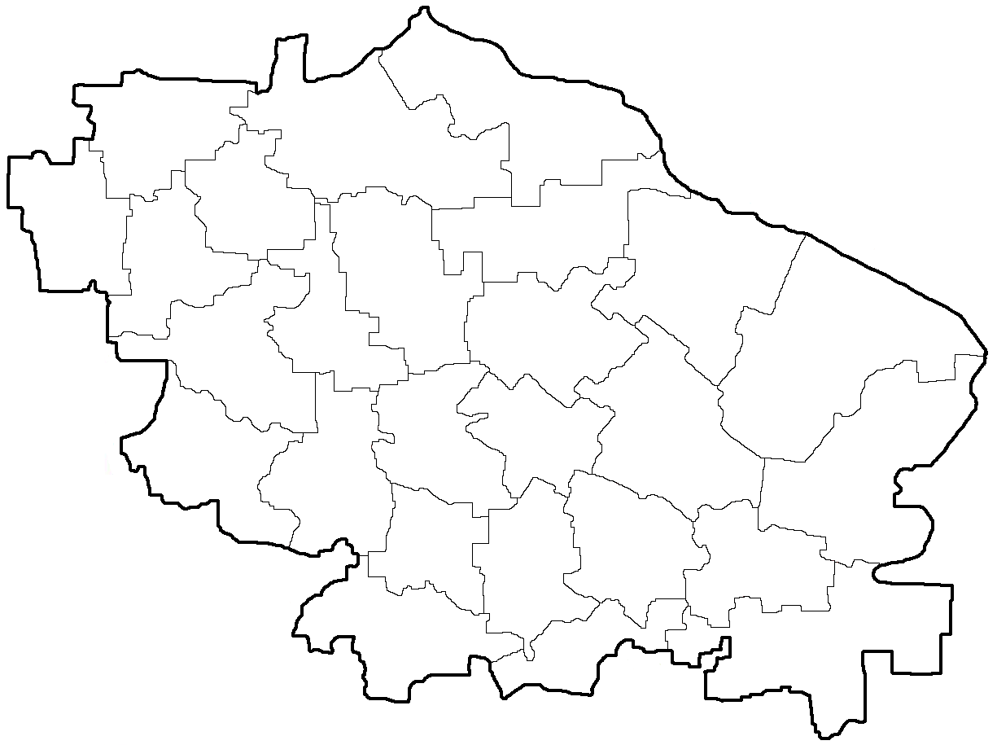
Презентационные материалы Ставропольского государственного аграрного университета
КЛЮЧЕВЫЕ ЭФФЕКТЫ
ПРОГРАММЫ ТРАНСФОРМАЦИИ
УНИВЕРСИТЕТСКИЙ ЦЕНТР ИННОВАЦИОННОГО И ТЕХНОЛОГИЧЕСКОГО РАЗВИТИЯ СТАВРОПОЛЬСКОГО КРАЯ К 2019 ГОДУ СТАНЕТ ДРАЙВЕРОМ РАЗВИТИЯ РЕГИОНА И ЦЕНТРОМ ГЕНЕРАЦИИ СОВРЕМЕННЫХ ИССЛЕДОВАНИЙ
Сокращение оттока талантливой молодежи из Ставропольского края: трудоустройство выпускников университета в регионе к 2019 году составит более 75%
Ставропольский край
Подготовка квалифицированных кадров востребованных на региональном рынке труда специалистов: к 2019 году доля образовательных программ, в которые включены модули по технологическому предпринимательству составит более 35%
Численность слушателей по программам ДПО (72 часа) к 2019 году составит более 1500 человек в год
Включение университета в решение задач устойчивого социально-экономического развития Ставропольского края, способствуя созданию новых рабочих мест с высокой добавленной стоимостью
Запуск и функционирование инжинирингового центра развития АПК Ставропольского края, обеспечит продвижение совместных инновационных научных разработок с компаниями, а также системное взаимодействие с научными организациями.
Количество технологических проектов, ежегодно реализуемых университетом за счет средств предприятий и организаций региональной экономики составит не менее 15 проектов в год
Создание программ международного сотрудничества в области биотехнологий
Университет будет способствовать построению и развитию региональной модели перспективного рынка «FoodNet» Ставропольского края в рамках Национальной технологической инициативы

Slide 5
Презентационные материалы Ставропольского государственного аграрного университета
РАЗВИТИЕ ИННОВАЦИОННОЙ ЭКОСИСТЕМЫ СТАВРОПОЛЬСКОГО ГАУ
СРЕДА ГЕНЕРАЦИИ
новых знаний
СРЕДА ДОРАЩИВАНИЯ
инновационных проектов
СРЕДА КОММЕРЦИАЛИЗАЦИИ
инновационных продуктов и технологий
Новые инновационные подразделения
Университетский центр инновационного и технологического развития Ставропольского края
Новые
опытно-внедренческие
центры
Агропромышленный комплекс Ставропольского края
5,5 тыс.
предприятий
крестьянских (предпринимателей
сельскохозяйственных угодий
посевных площадей
Инновационно-технологический центр «Промышленной автоматизации сельскохозяйственного производства и интеллектуального приборостроения»
Центр инновационных технологий альтернативной энергетики в сельскохозяйственном производстве
Центр геоинформационных систем и технологии Precise farming (Точное земледелие) в сельском
хозяйстве;
Центр геоинформационного
анализа и обработки данных
дистанционного зондирования
земли и картографирования;
Экологический центр
механизмов эволюции
физиологических функций
и адаптации организма к изменяющимся условиям среды обитания и экстремальным воздействиям;
Научно-испытательный центр изучения сельскохозяйственной микробиоты
Лаборатория биологического (органического) земледелия
Центр информационно-аналитического и маркетингового обеспечения технологического развития АПК и продовольственного рынка региона
Бизнес-инкубатор селекционной базы зерновых, кормовых, эфиро-масличных, технических и овощных и плодово-ягодных культур
Центр инжиниринговых технологий
Молодежный технопарк «ФудНэт»
Инновационно – технологический Форсайт – центр
Центр проектирования и развития инновационных видов туризма
Центр фитосанитарного сопровождения технологических процессов в растениеводстве
Центр производства семян высших репродукций на селекционно-семеноводческом комплексе ООО ОПХ «Луч»
Биотехнологический центр микроклонального размножения картофеля
Центр систем производства и технологии производства плодов,
ягод, овощей, винограда
Научно-технологический центр
технологий здорового питания
Центр селекционно-генетического
контроля молока
Инновационно-технологический центр разработки и внедрения «Интеллектуальных беспроводных сенсорных систем»
Инновационно-технологический центр инжиниринговых услуг по внедрению в санаторно-курортную систему персонализированного и группового питания
15,55 тыс.
5787 тыс. га
3104 тыс. га
Инвестиционная инфраструктура Ставропольского края
110,7 млрд. руб. инвестиций в основной
капитал
23,7% высоко-
технологичных и наукоемких отраслей в валовом региональном продукте
5471 млн руб. затраты
на технологические
инновации
Научные
разработки
Проекты
с высоким коммерческим потенциалом
Инновационные продукты и технологии
Туристско-рекреационный комплекс Ставропольского края
4 центра
коллективного пользования
1935 единицы
высокотехнологичного
научного оборудования
132
санаторно-курортные
организации и организации
отдыха
детское оздоровительное учреждение (лагерь)
гостиниц и ресторанов
туристский поток
1006 единиц – зарегистрированных объектов интеллектуальной собственности
28 единиц внесено в уставной капитал МИПов
6 единиц перспективных к внедрению объектов интеллектуальной собственности
35 компаний, в которых задействовано:
380 обучающихся
270 научно-педагогических работников
691
1348
Парк научного
оборудования
Пояс малых инновационных
компаний
1,4 млн
человек
Отдел НИОКР
и трансфера технологий
И Д Е И
П Р О Е К Т Ы
П Р ОД У К Т Ы
Р Ы Н К И

Slide 6
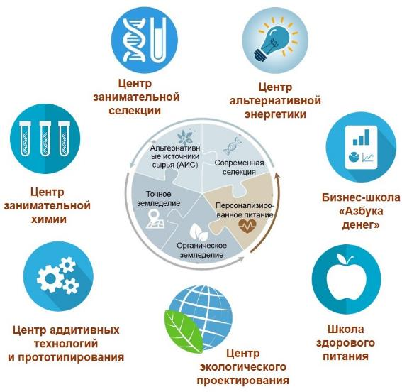
Презентационные материалы Ставропольского государственного аграрного университета
МОЛОДЕЖНЫЙ ТЕХНОПАРК «FOODNET»
Ключевые эффекты деятельности Молодежного технопарка
для Ставропольского края
Увеличение количества занятых научно-техническим и агробиотехнологическим творчеством молодежи на базе Молодежного технопарка «FoodNet»
до 3000 чел. к 2019 г.
Увеличение количества участников конкурса WorldSkills Russia от Ставропольского края со 116 чел.
в 2017 г. до 250 чел. к 2019 г.
Увеличение налоговых поступлений в бюджет Ставропольского края за счет увеличения количества заказчиков на разработку пилотных технологических проектов в Молодежном технопарке «FoodNet»
Укрепление социального партнерства бизнеса, образования и органов власти, стимулирующее молодежное технологическое предпринимательство

Slide 7
Презентационные материалы Ставропольского государственного аграрного университета
ПОКАЗАТЕЛИ РЕЗУЛЬТАТИВНОСТИ
№ | Наименование показателя результативности | Единица измерения | Значение
 |  |  | на 21.09.2017 | 2017 план | 2018 план | 2019 план
Основные показатели
П1 | Доля численности студентов (приведенного контингента), обучающихся по проектно-ориентированным образовательным программам инженерного, социально-экономического, педагогического естественнонаучного и гуманитарного профилей, предполагающим командное выполнение проектов полного жизненного цикла, в общей численности студентов (приведенный контингент) | процент | 3 | 4,5 | 6 | 7,5
П2 | Доля средств, поступивших за отчетный период от выполнения за счет бюджетов субъектов Российской Федерации и местных бюджетов работ и услуг, связанных с научными, научно- техническими, творческими разработками и услугами, в общем объеме средств, поступивших за отчетный период от выполнения работ, услуг, связанных с научными, научно- техническими, творческими разработками и услугами | процент | 16 | 16,8 | 17,6 | 19,2
П3 | Количество студентов, аспирантов, научных сотрудников и преподавателей университета, выигравших конкурсы, получившие гранты или иные формы поддержки от российских институтов развития; | человек | 30 | 38 | 45 | 60
П4 | Количество сетевых образовательных программ реализуемых совместно с ведущими вузами, опорными университетами, академическими институтами Российской академии наук, государственными научными институтами | единиц | 2 | 3 | 4 | 5
П5 | Доля выпускников, трудоустроившихся в течение календарного года, следующего за годом выпуска, в субъекте Российской Федерации, на территории которого находится университет, в общей численности выпускников, обучавшихся по основным образовательным программам высшего образования | процент | 64 | 67,2 | 70,4 | 76,8
П6 | Численность слушателей, прошедших обучение по программам дополнительного образования университета (продолжительностью не менее 72 часов), в том числе сотрудников СО НКО и социального предпринимательства | человек | 1228 | 1351 | 1535 | 1842
П7 | Совокупное число пользователей социальных сервисов, созданных за отчетный период на базе университета (юридические клиники, волонтерские движения, просветительские семинары и т.д.) | человек | 1200 | 1320 | 1500 | 1800
Вариативные показатели (для университетских центров инновационного развития региона)
П8.1 | Количество используемых университетом объектов инновационной инфраструктуры (бизнес-инкубаторы, технопарки, инновационно-технологические центры инжиниринговые центры, центры сертификации, центры трансфера технологий, центры коллективного пользования научным оборудованием, центры инновационного консалтинга и т.д.), в том числе, находящихся в собственности субъекта Российской Федерации или в муниципальной собственности | единиц | 11 | 17 | 22 | 28
П9.1 | Объем доходов университета от управления результатами интеллектуальной деятельности (продажа патентов и лицензий), доходы от участия в капитале инновационных компаний, доходы от заказных НИОКР, доходы от предоставляемых услуг, учрежденных инжиниринговых центров и других высокотехнологичных и интеллектуальных сервисов | тыс. руб. | 145024,5 | 166778,2 | 203034,3 | 261044,1
Вариативные показатели (для университетских центров технологического развития региона)
П8.2 | Доля образовательных программ, в которые включены модули по технологическому предпринимательству, в общем количестве реализуемых образовательных программ | процент | 9 | 18 | 27 | 36
П9.2 | Количество технологических проектов, ежегодно реализуемых университетом за счет средств предприятий, организаций региональной экономики, регионального и муниципального бюджетов университетом | единиц | 15 | 19 | 23 | 30

